Slide 1

3조
김 영동 김 찬양 박 은혁 최 승일

Slide 2

Contents
프로젝트 소개
개요 및 설정 동기 목적 및 기대효과 벤치마킹
업무 분장
개발 일정
개발 환경
메뉴 트리
화면 구성
메인 페이지
상세 페이지
ERD
테이블 명세서
기능 분해도
프로그램 목록
시현

Slide 3
프로젝트소개
개요
영화나 드라마를 시청하는 중
배우 이름이 궁금할 때 찾아볼 수 있는 사이트
프로젝트 설정 동기
* 알려지지 않은 무명배우들의 정보는 찾을 수 있는 유명한 곳이 없음
* 배우 이름이 기억이 나지않는 순간 배우들을 쉽게 찾아주기 위해
* 나만 알고 있기 아쉬운 배우 정보공유

Slide 4
프로젝트소개
목적
찾기 어려운 유명하지 않은 배우들을 쉽게 찾기
나만 알고 있기 아쉬운 배우 정보 공유
기대효과
* 생각이 나지 않는 배우들을 카테고리 검색을 통해 쉽게 찾을 수 있다
* 무명 배우들을 알릴 수 있다
* 검색한 배우의 새로운 정보를 알 수 있다
* 무명배우들과 팬들의 소통 창구가 되어줄 수 있다
* 알려지지 않은 배우의 인지도를 올릴 수 있다
* 몰랐던 작품을 홍보 할 수 있다

Slide 5

프로젝트소개
벤치마킹
배우 리스트
출처)어썸 이엔티 http://www.awesomeent.co.kr/artists

Slide 6
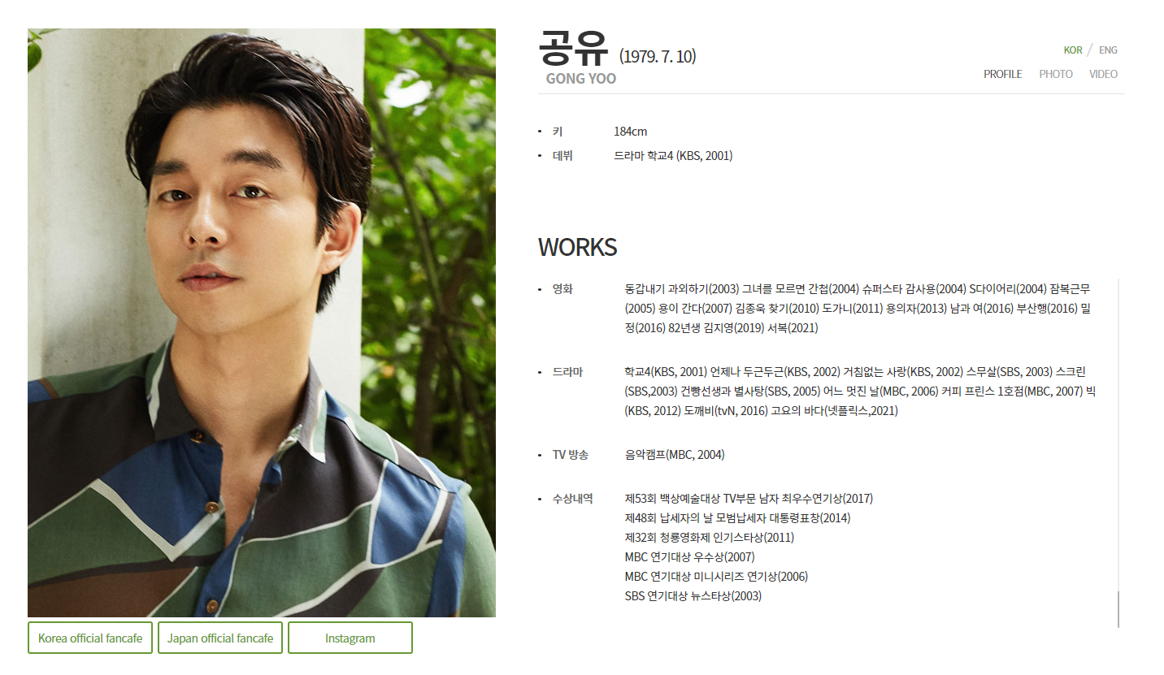
프로젝트소개
벤치마킹
배우 상세페이지
출처)숲엔터테인먼트 http://www.msoopent.com

Slide 7
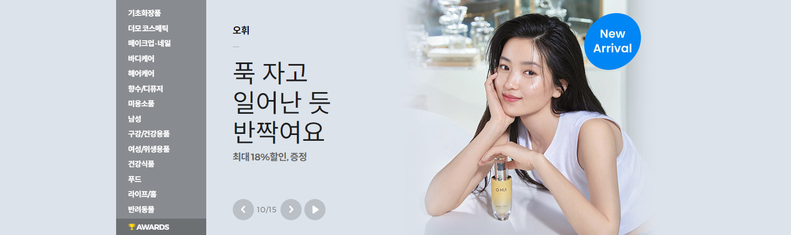
프로젝트소개
벤치마킹
배너 광고
출처)올리브영 http://www.oliveyoung.co.kr

Slide 8




업무 분장
김 영동
김 찬양
기획 및 설계
배우 리스트 및 상세페이지
게시판
기획 및 설계
메인 페이지
디자인
박 은혁
최 승일
기획 및 설계
배우 리스트 및 상세페이지
게시판
기획 및 설계
마이 페이지
로그인/회원가입

Slide 9
개발 일정
1주
2주
3주
4주
프로젝트 주제 설정 및 계획 수립
업무 분담
담당 파트 구현하기
프로젝트 머지 및 오류 수정
결과 발표

Slide 10
개발 환경
운영체제
데이터베이스 설계
웹 어플리케이션 서버
통합개발환경
개발 언어
웹 프레임워크
MS Window 10
Oracle 11g xe
Apache Tomcat v9.0
Eclipse
Java / JSP / JavaScript / jQuery, HTML5 / CSS3
MyBatis

Slide 11
메뉴 트리
메인
배우리스트
게시판
마이 페이지
배우 상세 페이지
게시 글 작성
로그인 / 로그아웃
게시 글 댓글
북 마크
회원정보
회원정보 수정
회원정보 탈퇴

Slide 12
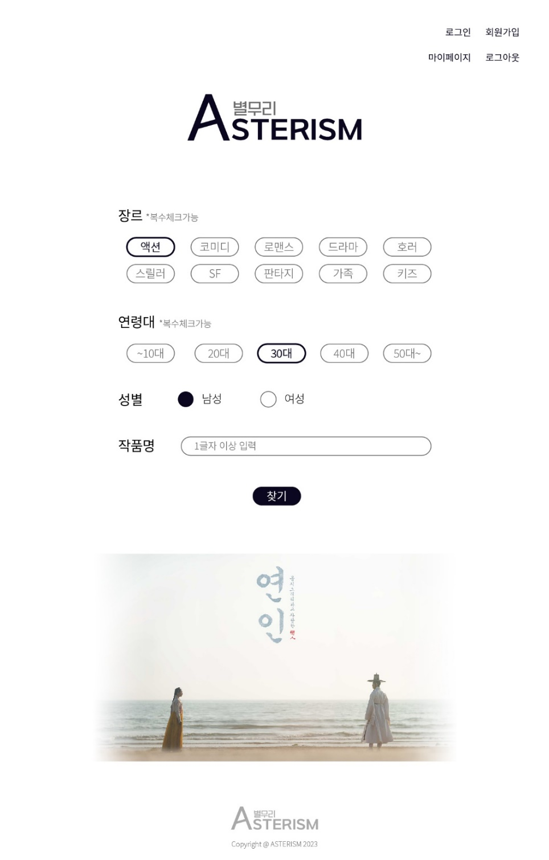
화면 구성
메인 페이지

Slide 13
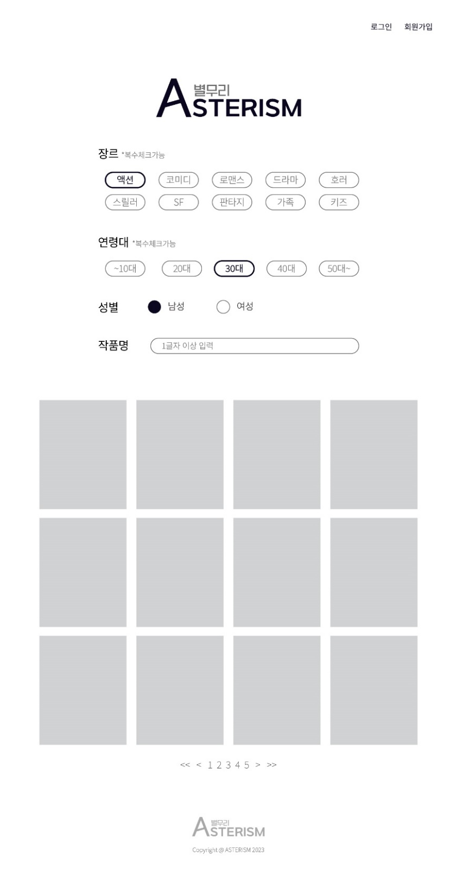
화면 구성
배우 검색

Slide 14
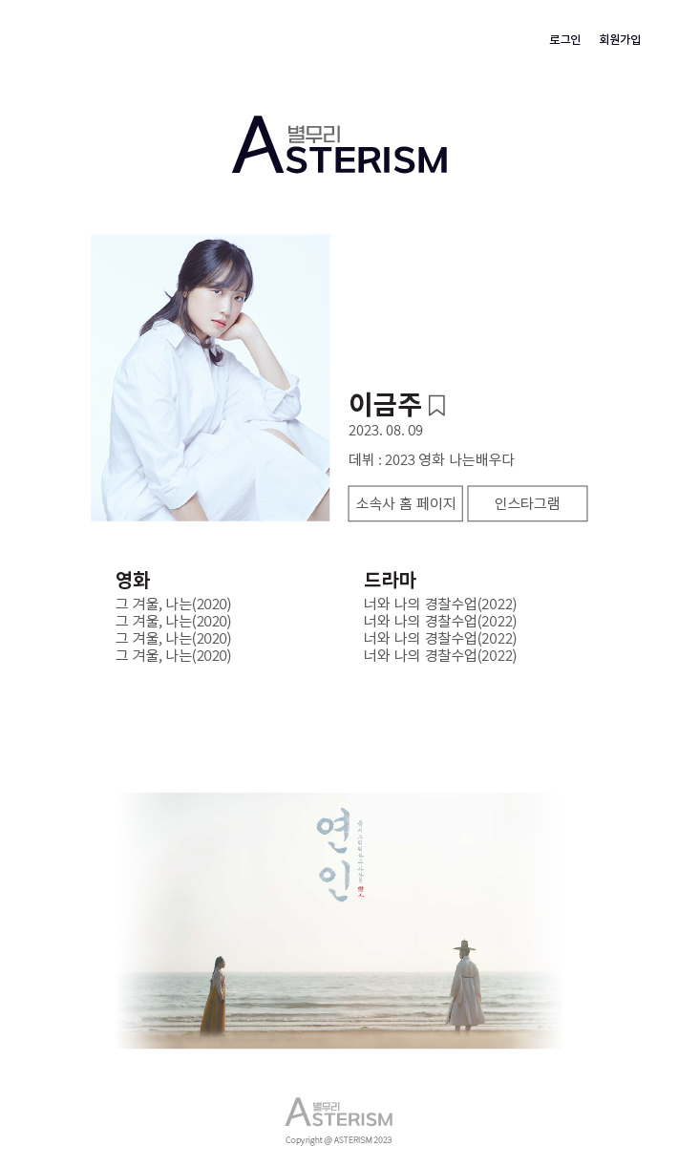
화면 구성
배우 페이지

Slide 15
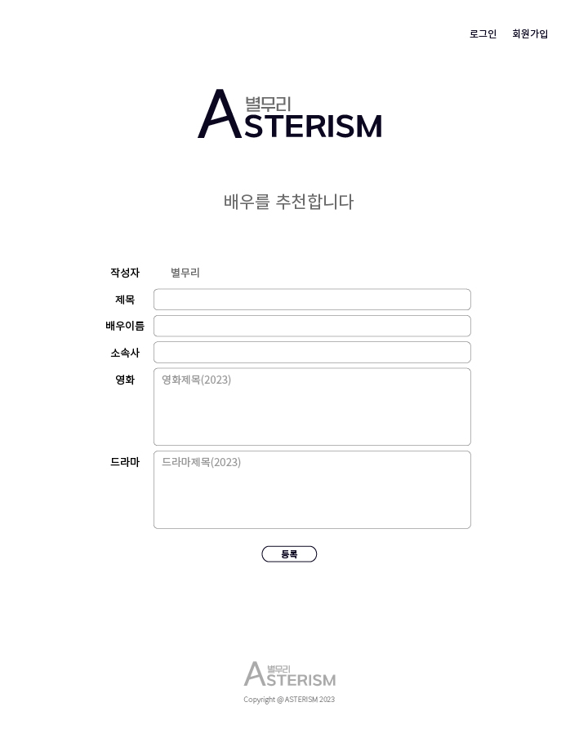
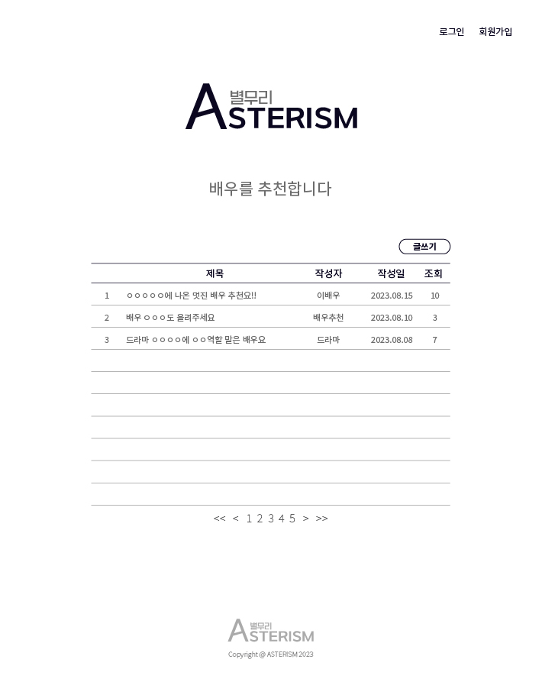
화면 구성
게시판

Slide 16
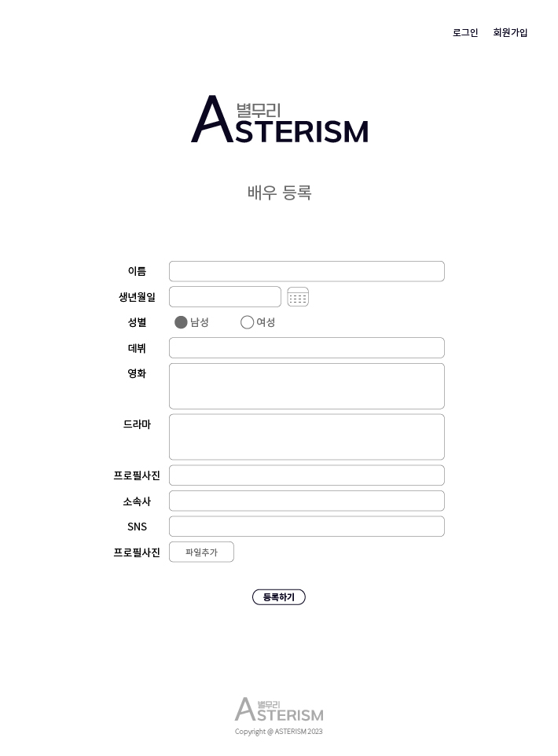
화면 구성
배우 등록

Slide 17
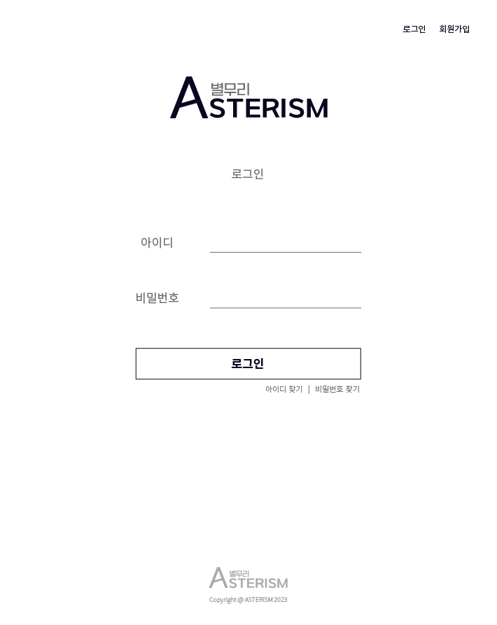
화면 구성
로그인

Slide 18
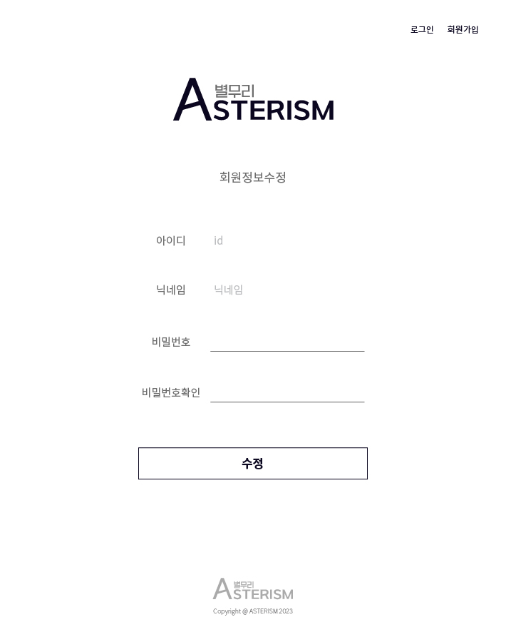
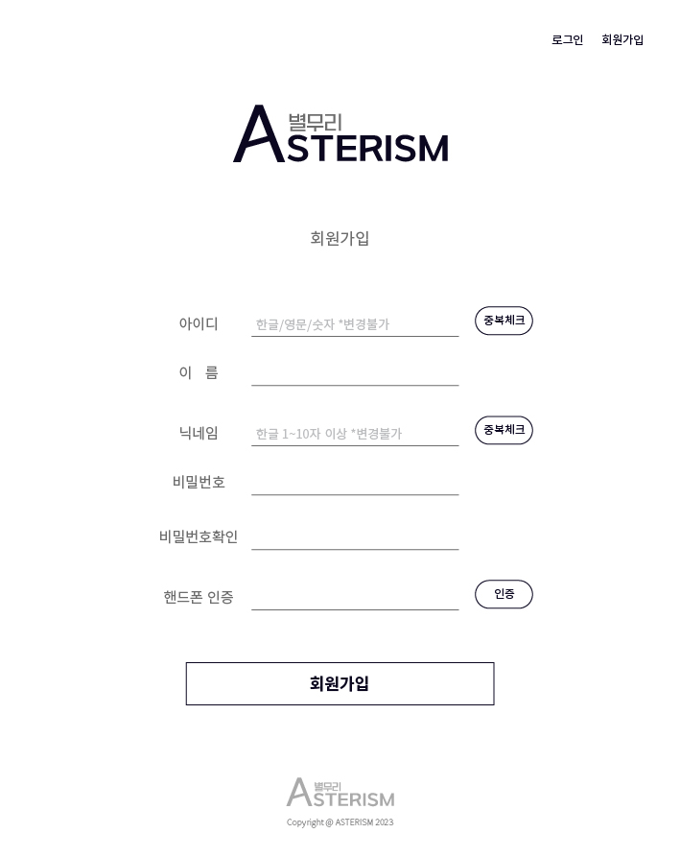
화면 구성
회원가입 및 수정

Slide 19
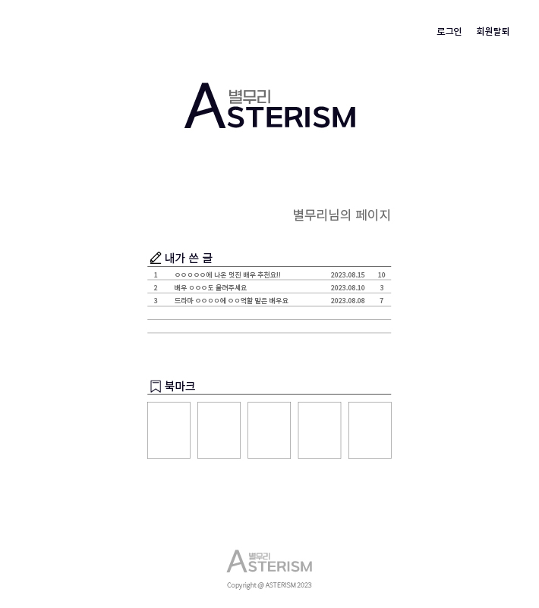
화면 구성
마이페이지

Slide 20
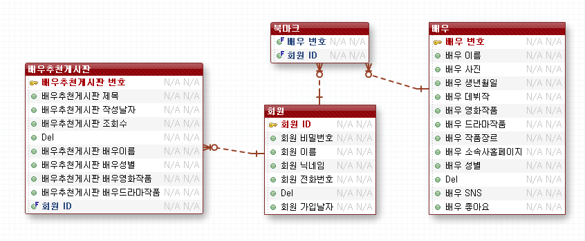
ERD
논리 모델

Slide 21
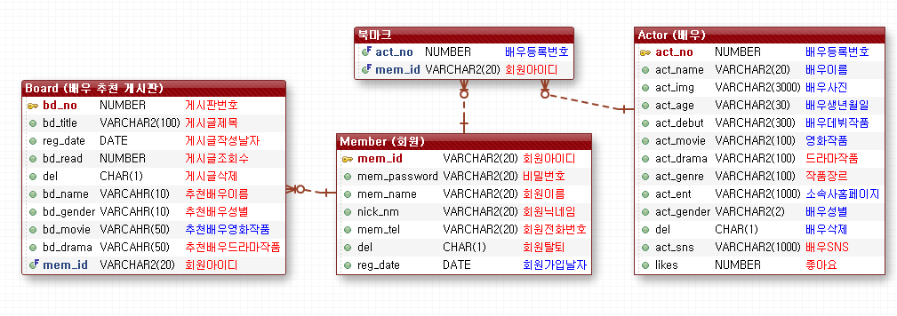
ERD
물리 모델

Slide 22
테이블 명세서
엔티티 타입명 : 배우 / 테이블 명 : actor
번호 | 컬럼명 | 속성명 | 도메인 | 데이터타입 | NULL여부 | 기본값 | KEY
1 | act_no | 배우 등록번호 |  | NUMBER | NOT NULL |  | PK
2 | act_name | 배우 이름 |  | VARCHAR2(20) | NOT NULL
3 | act_img | 배우 사진 |  | VARCHAR2 | NOT NULL
4 | act_age | 배우 생년월일 |  | VARCHAR2 | NOT NULL
5 | act_debut | 배우 데뷔작품 |  | VARCHAR2 | NOT NULL
6 | act_movie | 영화작품 |  | VARCHAR2 | NOT NULL
7 | act_drama | 드라마작품 |  | VARCHAR2 | NOT NULL
8 | act_genre | 작품장르 |  | VARCHAR2 | NOT NULL
9 | act_ent | 배우 소속사홈페이지 |  | VARCHAR2 | NOT NULL
10 | act_gender | 배우 성별 |  | VARCHAR2 | NOT NULL | m
11 | Del | 배우 삭제 |  | CHAR(1) | NOT NULL | n
12 | act_sns | 배우 SNS |  | VARCHAR2 | NOT NULL
13 | likes | 배우 좋아요 |  | NUMBER | NOT NULL

Slide 23
테이블 명세서
엔티티 타입명 : 회원 / 테이블 명 : member
번호 | 컬럼명 | 속성명 | 도메인 | 데이터타입 | NULL여부 | 기본값 | KEY
1 | mem_id | 회원 아이디 |  | VARCHAR2 | NOT NULL |  | PK
2 | mem_password | 비밀번호 |  | VARCHAR2 | NOT NULL
3 | mem_name | 회원 이름 |  | VARCHAR2 | NOT NULL
4 | nick_nm | 별명 |  | VARCHAR2 | NOT NULL
5 | mem_tel | 전화번호 |  | VARCHAR2 | NOT NULL
6 | del | 회원 삭제 |  | CHAR(1) | DEFAULT | n
7 | reg_date | 가입일 |  | DATE | NOT NULL

Slide 24
테이블 명세서
엔티티 타입명 : 게시판 / 테이블 명 : board
번호 | 컬럼명 | 속성명 | 도메인 | 데이터타입 | NULL여부 | 기본값 | KEY
1 | bd_no | 게시글 번호 |  | NUMBER | NOT NULL |  | PK
2 | bd_title | 제목 |  | VARCHAR2 | NOT NULL
3 | reg_date | 작성일 |  | DATE | NOT NULL
4 | bd_read | 조회수 |  | NUMBER | NOT NULL | 0
5 | del | 게시글 삭제 |  | VARCHAR2 | NOT NULL | N
6 | bd_name | 추천배우 이름 |  | CHAR(1) | DEFAULT
7 | Bd_gender | 추천배우 성별 |  | VARCHAR2 | NOT NULL
8 | Bd_movie | 추천배우 영화작품 |  | VARCHAR2 | NOT NULL
9 | Bd_drama | 추천배우 드라마작품 |  | VARCHAR2 | NOT NULL
10 | Mem_id | 회원아이디 |  | VARCHAR2 | NOT NULL |  | FK

Slide 25
테이블 명세서
엔티티 타입명 : 북마크 / 테이블 명 : bmk
번호 | 컬럼명 | 속성명 | 도메인 | 데이터타입 | NULL여부 | 기본값 | KEY
1 | act_no | 배우등록번호 |  | NUMBER | NOT NULL |  | FK
2 | mem_id | 회원 아이디 |  | VARCHAR2 | NOT NULL |  | FK

Slide 26
기능 분해도
분류 | 기능 | 세부 기능 | 설명
배우 | 배우 정보 | 등록 | 배우 정보를 중복확인하여 등록한다.
 |  | 수정 | 배우 정보를 관리자만 수정한다. => 수정 완료되었습니다.
 |  | 삭제 | 배우 정보를 관리자만 삭제한다.
 |  | 검색(필터) | 배우 정보(필터)를 기준으로 검색 및 정렬한다.
 |  | 내용 확인 | 배우 상세정보를 전달한다.
회원 | 회원정보 | 회원가입 | 회원 정보를 등록한다.
 |  | 아이디 찾기 | 회원 이름과 연락처를 확인하여 아이디를 출력한다.
 |  | 비밀번호찾기 | 회원 아이디,이름 확인하여 비밀번호 재설정페이지로 이동한다.
 |  | 로그인 | 로그인(아이디 없거나 비밀번호 틀리면 경고 창)하면 이전 화면으로 이동한다.
 |  | 로그아웃 | 로그아웃클릭하면 메인화면으로 이동한다.
 | 마이페이지 | 북마크 | 북마크한 배우 목록을 보여준다.
 |  | 작성게시글 | 작성한 게시글 목록을 보여준다.
 |  | 회원정보수정 | 비밀번호 확인후 회원 정보를 수정한다.
 |  | 회원탈퇴 | 회원정보를 삭제하기 전 탈퇴 하시겠습니까? => del -> Y

Slide 27
기능 분해도
분류 | 기능 | 세부 기능 | 설명
게시판 | 게시글 | 목록 | 등록된 게시글 목록을 보여준다.
 |  | 내용 확인 | 등록된 게시글의 내용을 확인한다.
 |  | 수정 | 개인이 작성한 글을 수정한다.
 |  | 삭제 | 개인이 작성한 글을 삭제하기 전 삭제하시겠습니까? => del -> Y
관리자 | 배우 관리 | 배우 관리 | 등록된 배우 추가 및 수정,삭제 를 한다
 | 회원 관리 | 회원 관리 | 회원들 정보를 관리한다
 | 게시판 관리 | 게시판 관리 | 회원들이 작성한 게시판 관리 한다

Slide 28
프로그램 목록
개발컴포넌트 목록 |  |  | 프로그램파일명
1depth | 2depth | 3depth | jsp(HTML5) | java
Web Content | 배우 게시판 | 배우 메인 | actorMain.jsp | ActorMain.java
 |  | 배우상세게시판 | actorDetail.jsp | ActorDetail.java
 |  | 배우검색리스트 | actorSearch.jsp | ActorSearch.java
 |  | 배우 수정 | actorUpdate.jsp | ActorUpdateAction.java
 |  |  | actorUpdateForm.jsp | ActorUpdateForm.java
 |  | 배우 삭제 | deleteActor.jsp | DeleteActor.java
 | 관리자 페이지 | 관리자 배우 등록 | adminActorForm.jsp | AdminActorFrom.java
 |  |  | adminActor.jsp | AdminActorAction.java
 |  | 관리자 배우 전체 목록 | adminActorAll.jsp | AdminActorAll.java
 |  | 관리자 메인페이지 | adminMain.jsp | adminMain.java
 |  | 관리자 회원탈퇴 | adminMemDelete.jsp | AdminMemDeleteAction.java
 |  | 관리자 회원리스트 | adminMemList.jsp | AdminListAction.java

Slide 29
프로그램 목록
개발컴포넌트 목록 |  |  | 프로그램파일명
1depth | 2depth | 3depth | jsp(HTML5) | java
Web Content | 게시판 페이지 | 게시글 메인 | list.jsp | ListAction.java
 |  | 게시글 작성 | writeForm.jsp | WriteForm.java
 |  | 게시글 작성 결과 | write.jsp | WriteAction.java
 |  | 게시글 수정 | updateForm.jsp | UpdateForm.java
 |  | 게시글 수정 결과 | update.jsp | UpdateAction.java
 |  | 게시글 삭제 | delete.jsp | DeleteAction.java
 |  | 게시글 상세 | content.jsp | ContentAction.java

Slide 30
프로그램 목록
개발컴포넌트 목록 |  |  | 프로그램파일명
1depth | 2depth | 3depth | jsp(HTML5) | java
Web Content | 회원 페이지 | 로그인페이지 | loginForm.jsp | LoginForm.java
 |  | 로그인 | login.jsp | LoginAction.java
 |  | 회원가입페이지 | joinForm.jsp | JoinForm.java
 |  | 회원가입페이지 | join.jsp | JoinAction.java
 |  | 아이디비번찾기 | findForm.jsp | FindForm.java
 |  | 아이디찾기결과 | findIdResult.jsp | FindIdResult.java
 |  | 비밀번호찾기결과 | findPwResult.jsp | FindPwResult.java
 |  | 아이디 확인 | idCheck.jsp | IdCheck.java
 |  | 닉네임 확인 | nickCheck.jsp | NickCheck.java
 |  | 전화번호인증 | telCheck.jsp | TelCheck.java
 |  | 정보수정페이지 | updateForm.jsp | UpdateForm.jsp
 |  | 정보수정 | update.jsp | UpdateAction.java
 |  | 로그아웃 | logout.jsp | LogoutAction.java
 |  | 회원탈퇴 | delete.jsp | DeleteAction.java

Slide 31
프로그램 목록
개발컴포넌트 목록 |  |  | 프로그램파일명
1depth | 2depth | 3depth | jsp(HTML5) | java
Web Content | 마이 페이지 | 마이 페이지 | myMain.jsp | MyMain.java
 |  | 내가 쓴 게시판 | myBoardList.jsp | MyBoardList.java
 | 공통 | 인덱스 | Index.jsp
 |  | 세션 확인 | sessionChk.jsp

Slide 32
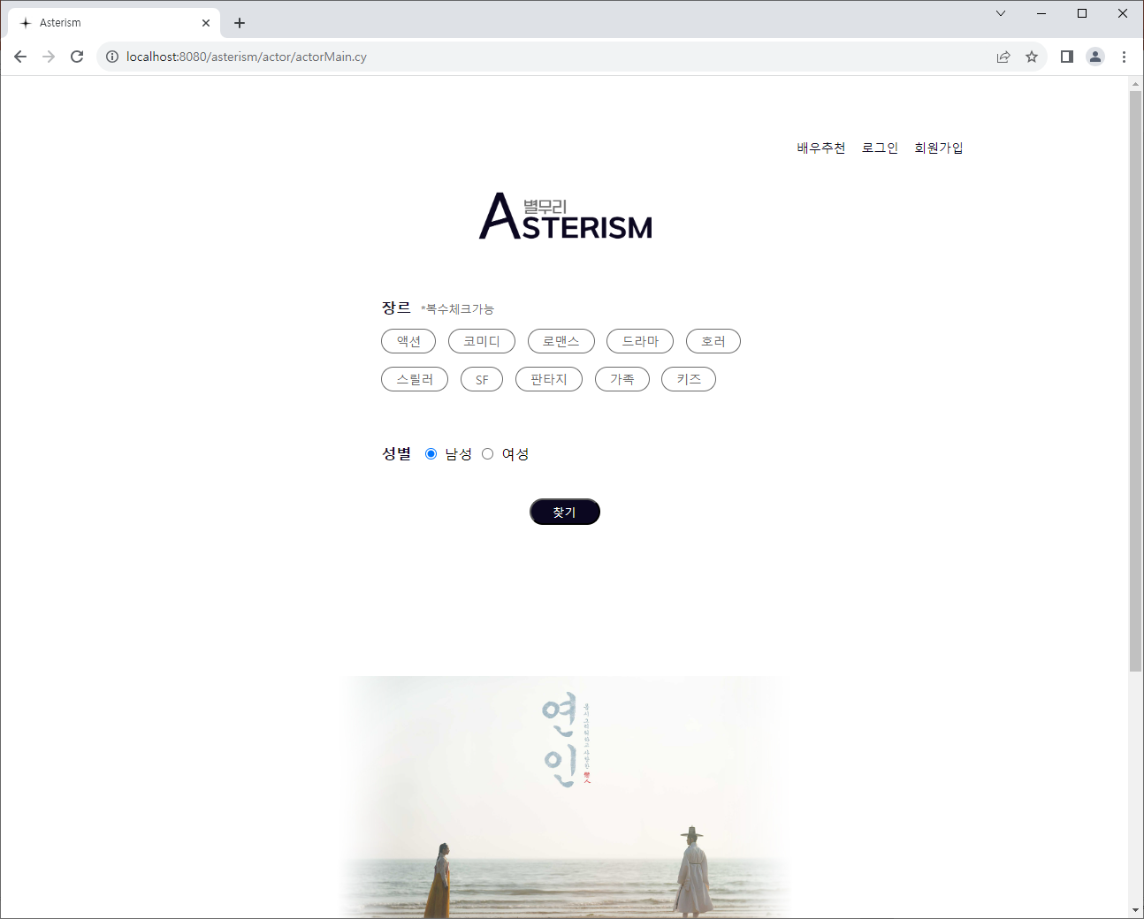
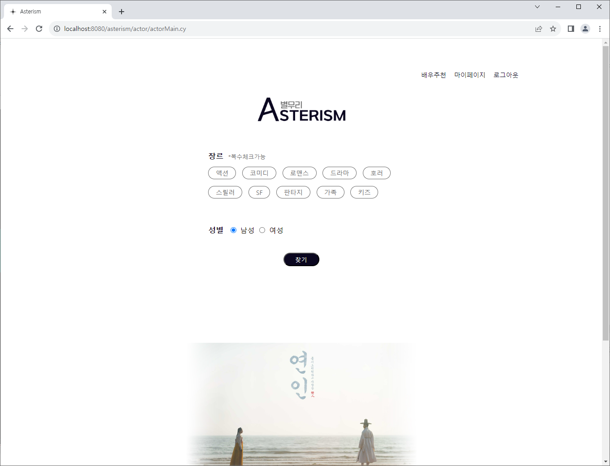

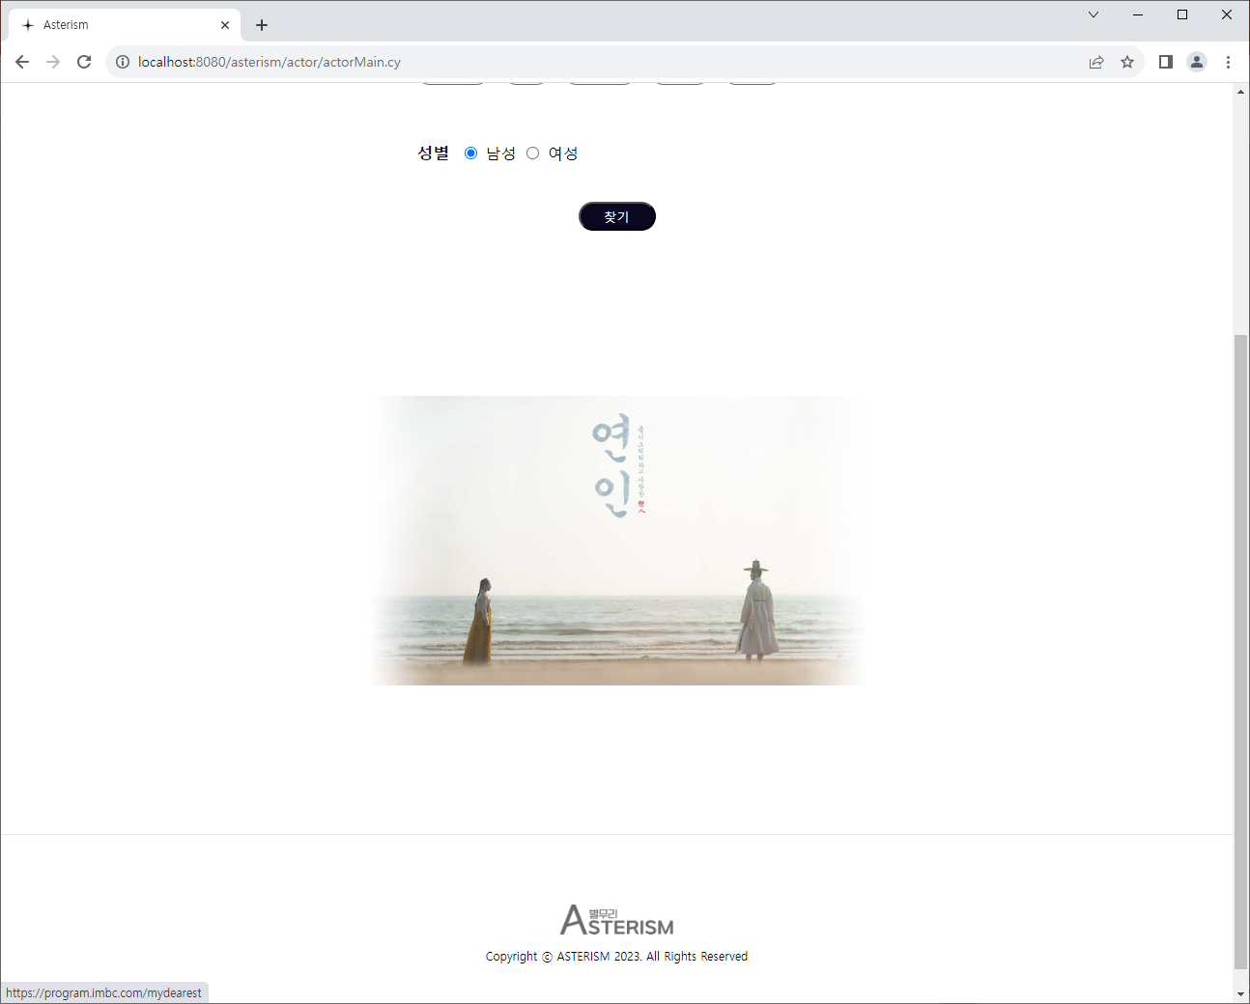
시현 화면
메인 페이지
비 로그인
회원 로그인
관리자 로그인

Slide 33
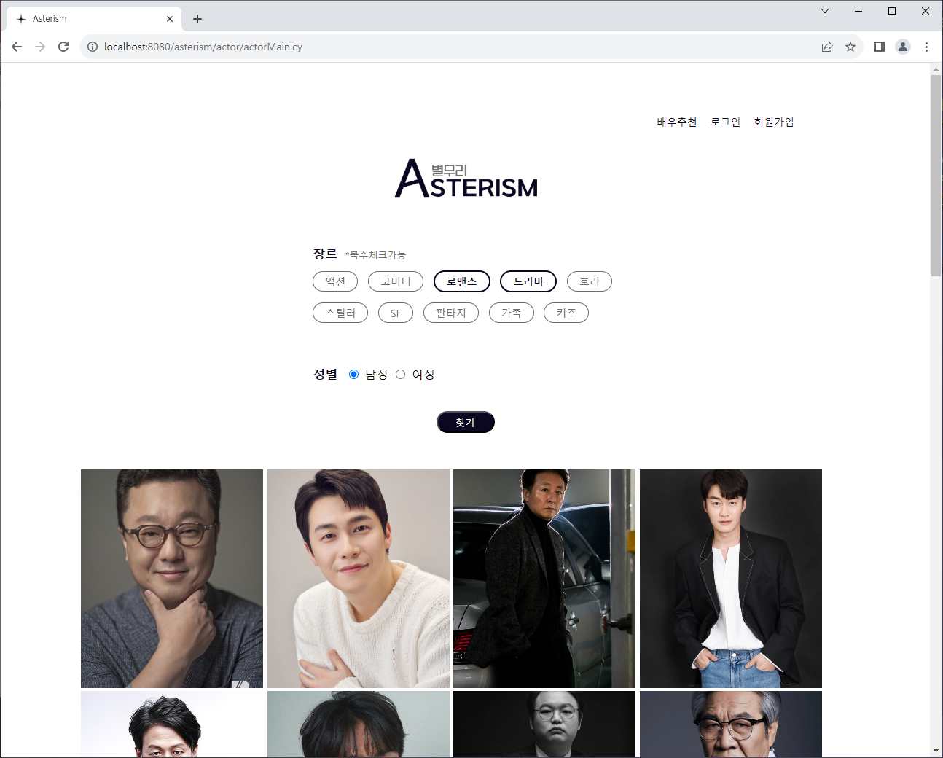
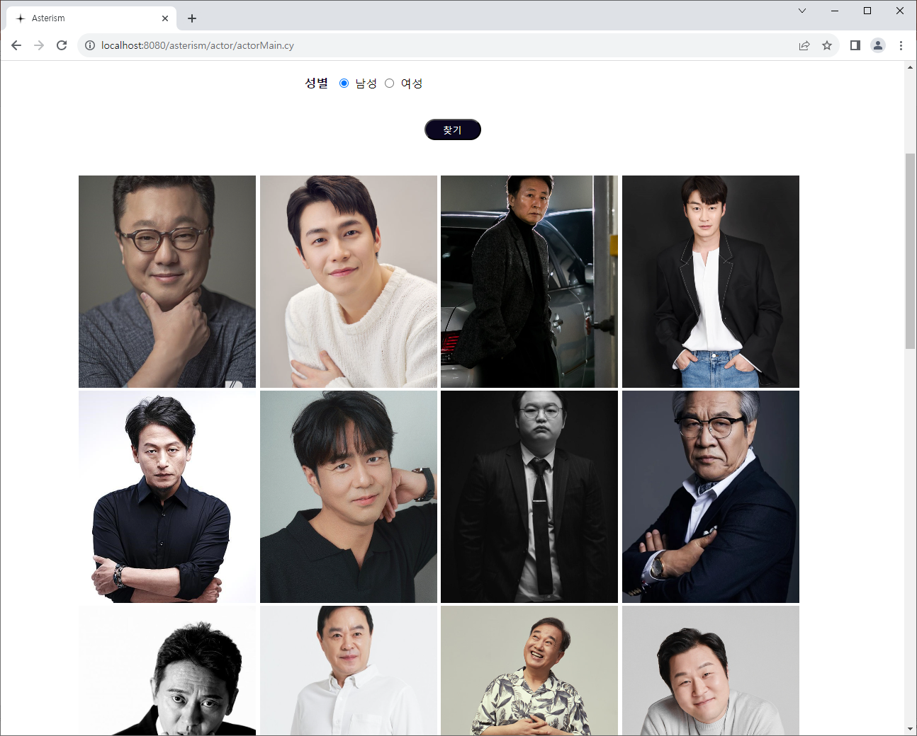
시현 화면
배우 검색

Slide 34
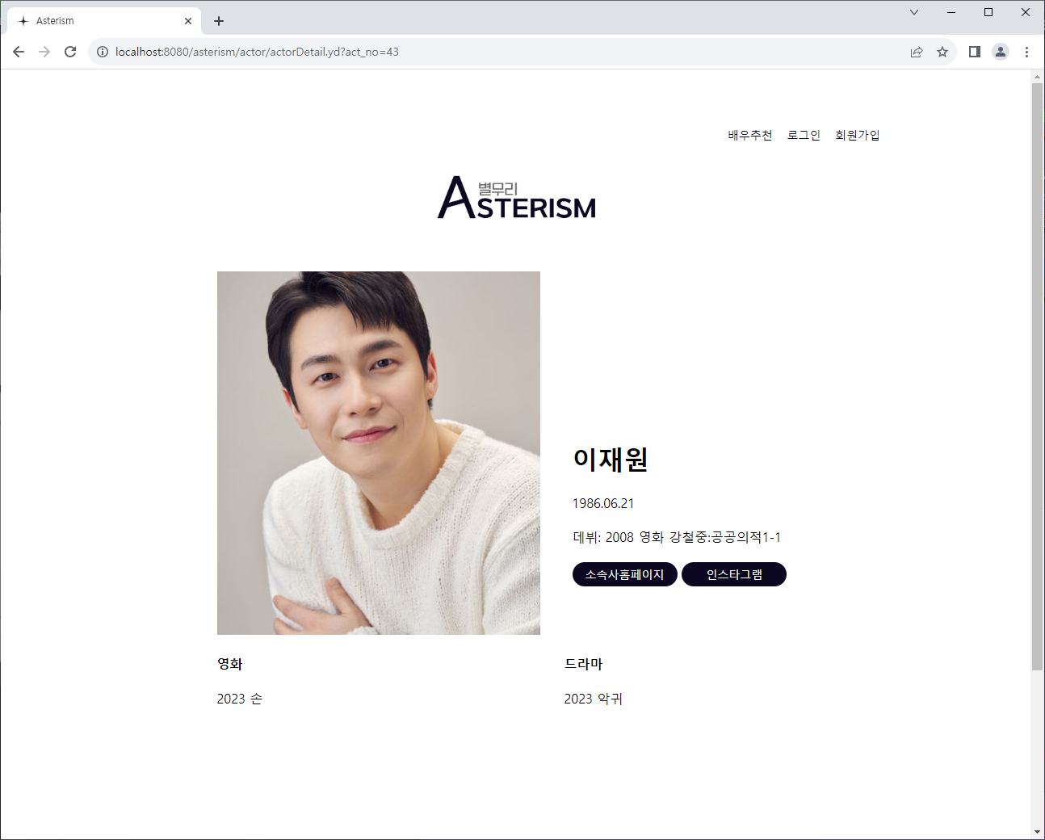
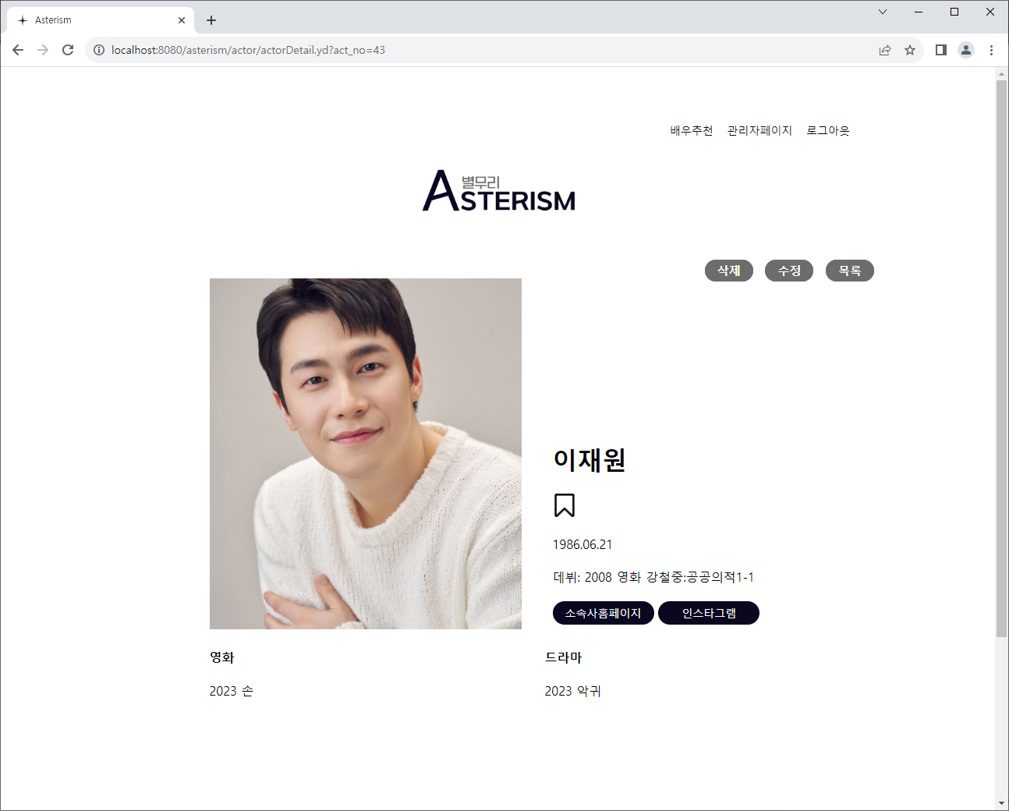
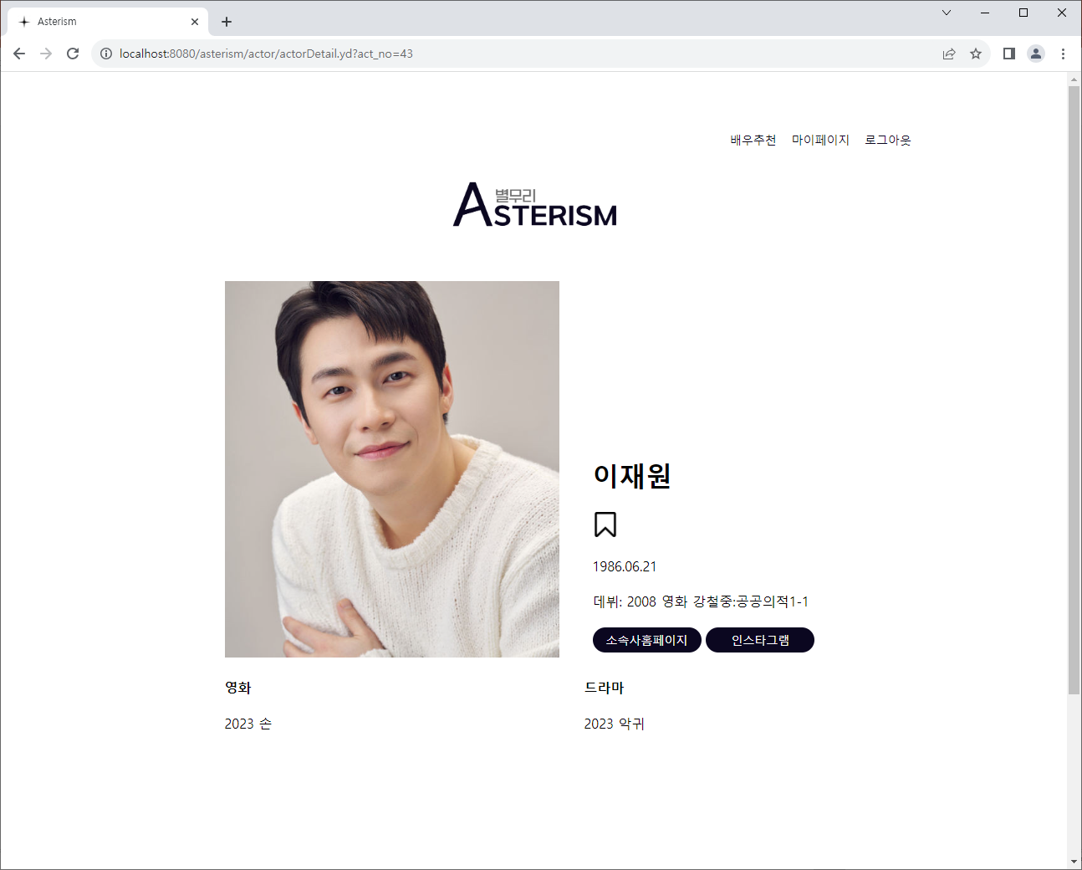
시현 화면
배우 상세페이지
관리자
배우 관리 아이콘 생성
비회원
회원
북 마크 생성

Slide 35
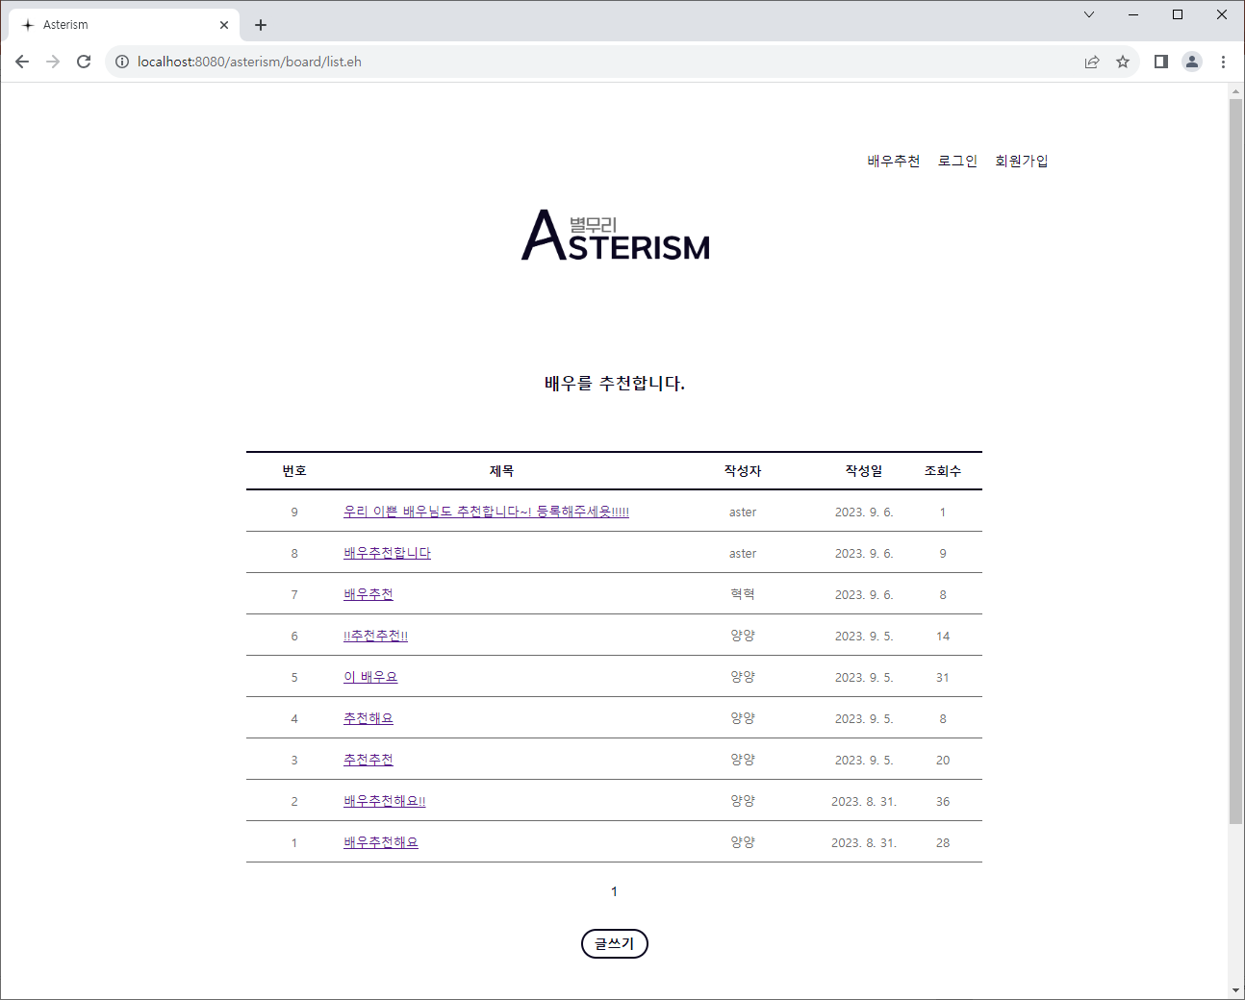
시현 화면
배우 추천 게시판
*글쓰기 > 로그인 후 이용

Slide 36
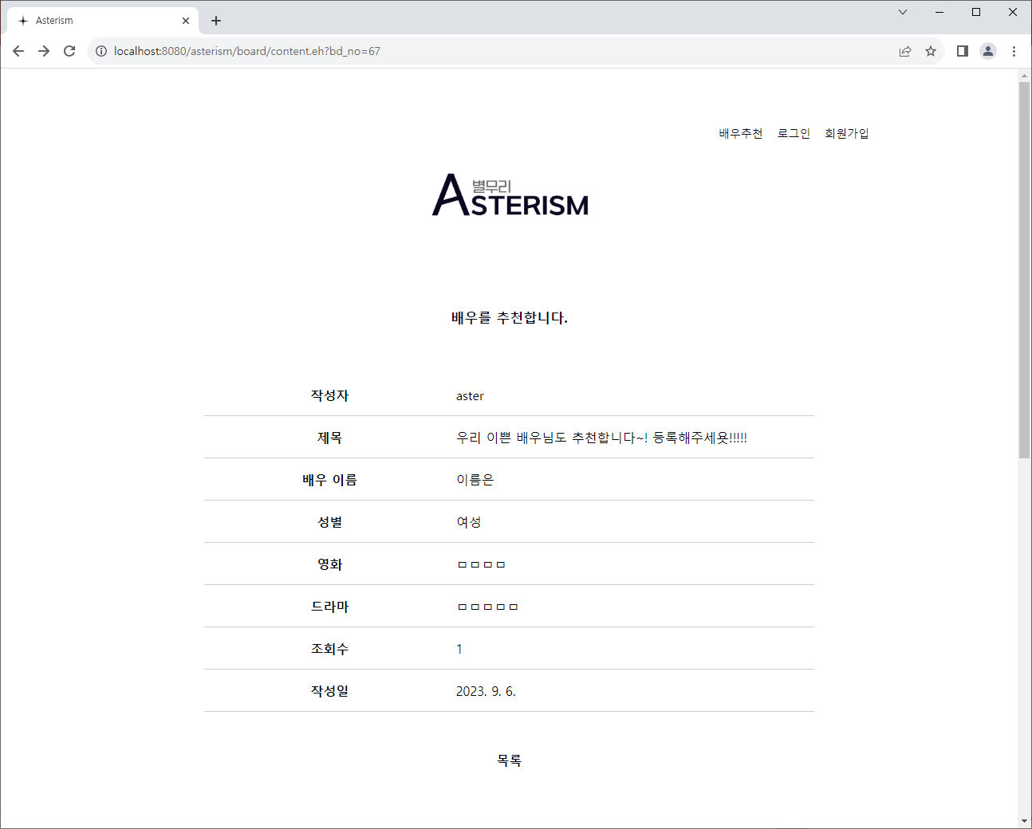

시현 화면
배우 추천 게시판
회원
비회원

Slide 37
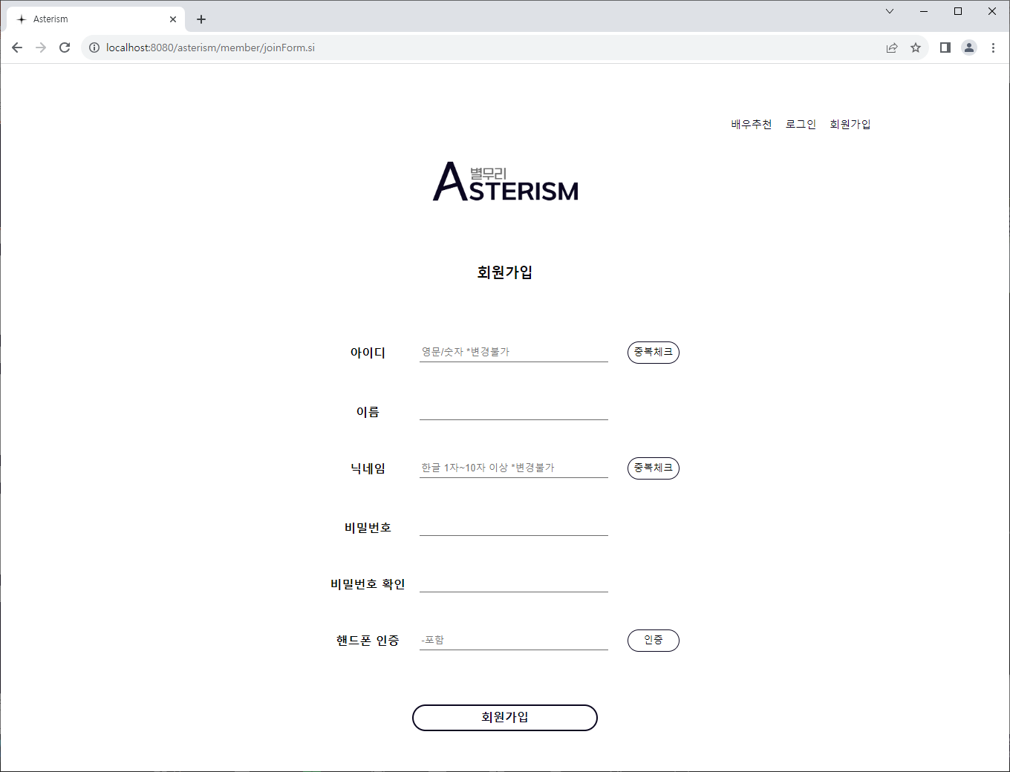
시현 화면
회원가입

Slide 38
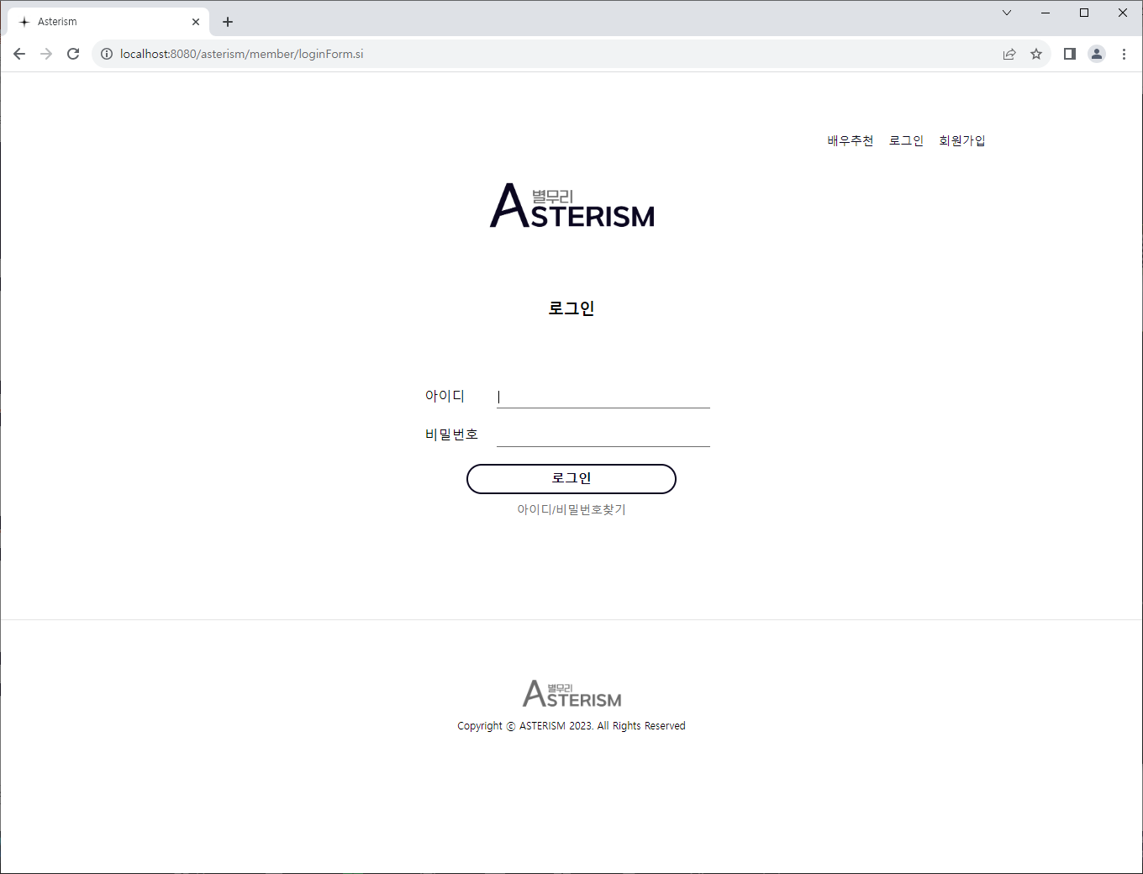
시현 화면
로그인

Slide 39
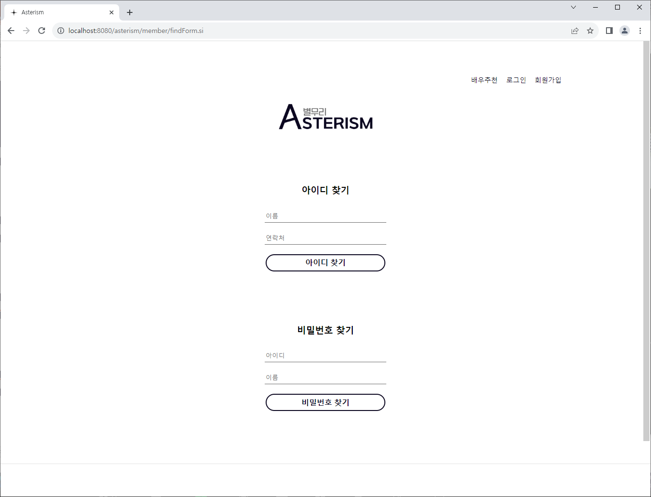
시현 화면
찾기
아이디
비밀번호

Slide 40
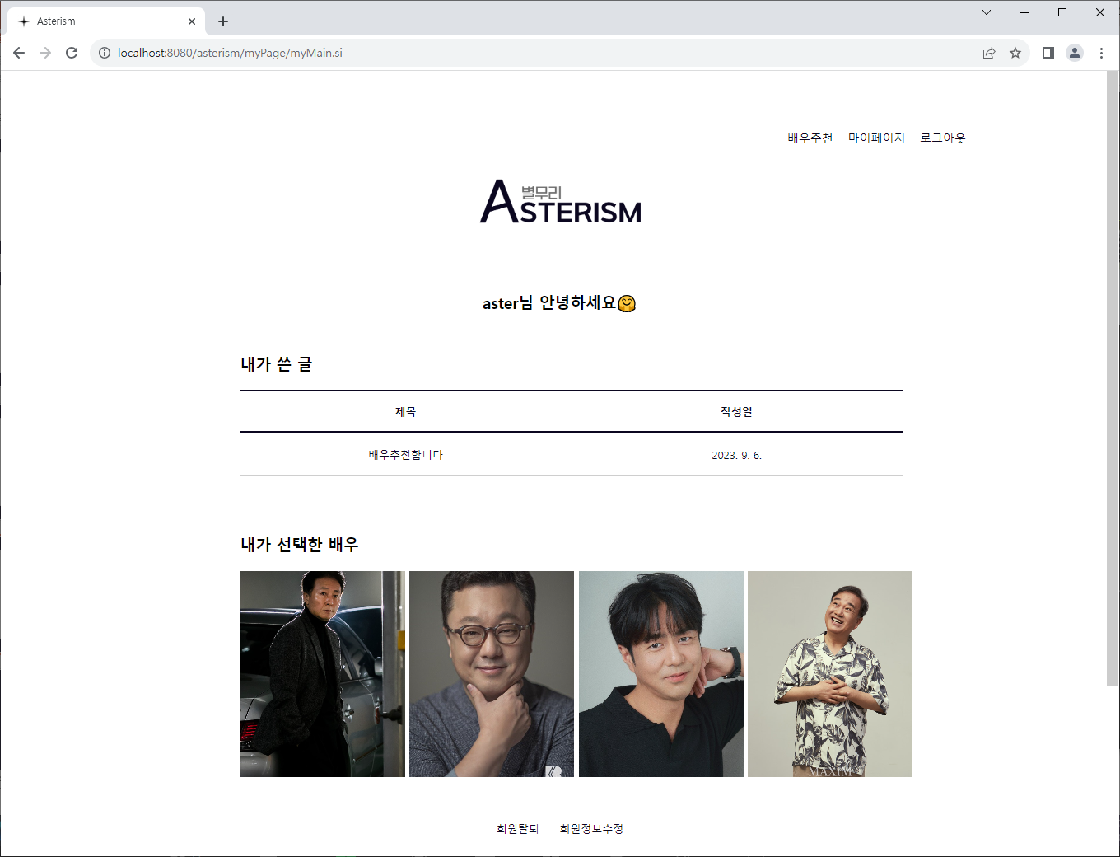
시현 화면
마이 페이지

Slide 41
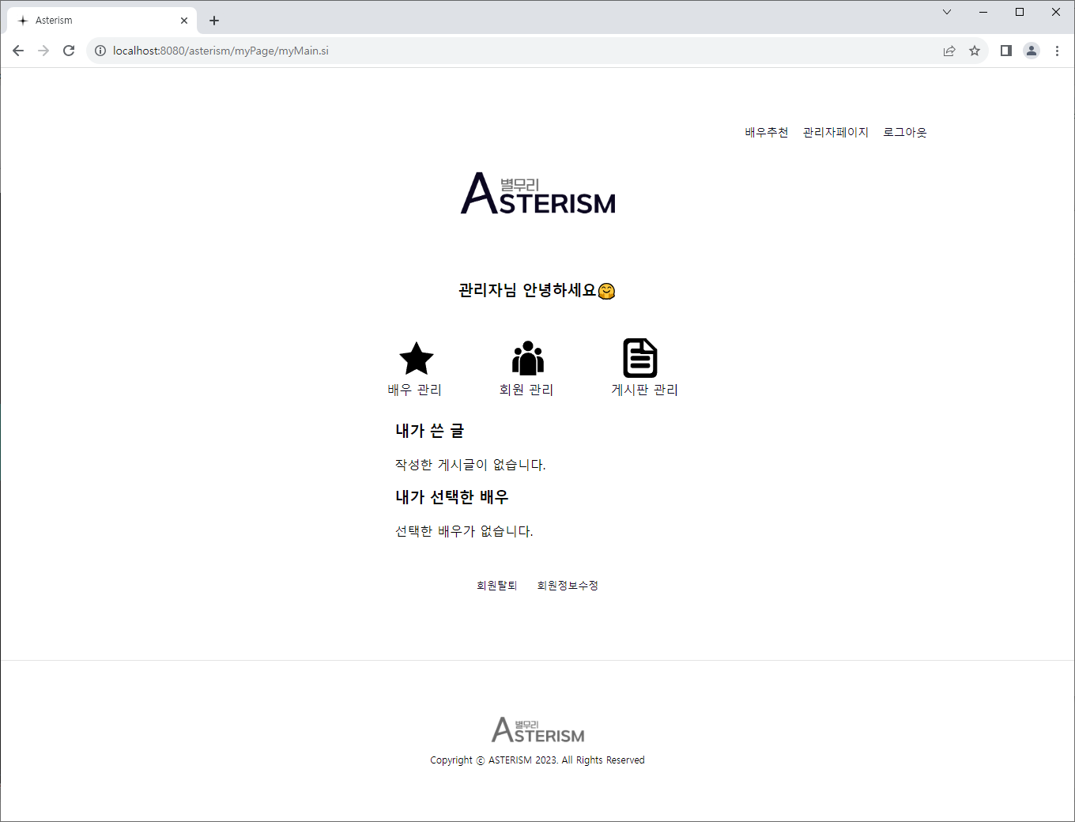
시현 화면
관리자 페이지

Slide 42
시현 화면
관리자 페이지
관리자 로그인

Slide 43
THANK YOU
3조 김 영동 김 찬양 박 은혁 최 승일

